Slide 1
Физические основы электронной микроскопии
высокого разрешения
(HREM)

Slide 2
Видимый свет λ ~ 0,4 - 0,7мкм
Электроны с энергией ~100 kV λ ~ 0,04 Å
Отсюда следует, что переход
от видимого света на волны де-Бройля
движущиеся электронов
может улучшить разрешение
по крайней мере на порядок

Slide 3
Основная причина создания электронных микроскопов
это улучшение
линейного разрешения
Линейное разрешение это минимальное расстояние между двумя точками объекта которые на изображении видны как отдельные точки

Slide 4
Длины волн электромагнитного излучения
γ-лучи | 10⁻¹¹ – 10⁻⁹ см
X-ray | 10⁻¹⁰ – 10⁻⁹ см
УФ | 10⁻⁷ – 0.4 10⁻⁴ см
Видимый свет | 0.4 10⁻⁴ – 0.7 10⁻⁴ см
ИК | 0.7 10⁻⁴ – 0.01 см
Радио волны | 0.01 см – 3-4 км
Длины вон электронов различных энергий
E(kV) | λ_{e} (Å) классическая | λ_{e} (Å) релятивистская
1 | 0,3876 | 0,3876
10 | 0,1226 | 0,1220
100 | 0,0387 | 0,0370
400 | 0,0193 | 0,0164
1Å=10⁻¹⁰m=10⁻⁸ cm=10⁻⁷mm; 1μ=10⁻⁶ m; 1nm=10⁻⁹ m

Slide 5
Множительные префиксы
к единицам измерения
(названия и обозначения)
Множитель | Префикс |  | Множитель | Префикс
 | Наименование | Обозначение русское, международное |  | Наименование | Обозначение русское, международное
10¹⁸ | экса | Э, E | 10⁻¹ | деци | д, d
10¹⁵ | пета | П, P | 10⁻² | санти | с, с
10¹² | тера | Т, T | 10⁻³ | милли | м, m
10⁹ | гига | Г, G | 10⁻⁶ | Микро | мк, μ
10⁶ | мега | М, M | 10⁻⁹ | Нано | н, n
10³ | кило | к, k | 10⁻¹² | Пико | п, p
10² | гекто | Г, h | 10⁻¹⁵ | фемто | ф, f
10 | дека | да, da | 10⁻¹⁸ | атто | а, a

Slide 6
Основы геометрической электронной оптики

Slide 7
e=4,80294 10⁻¹⁰ CGCE | Заряд электрона
e/m=1,75888 10⁷ CGCM | Отношение заряда электрона к массе
e/m=5,273 10¹⁷ CGCE | Отношение заряда электрона к массе
m_{e}=9,1083 10⁻²⁸ г | Масса электрона
h=6,6254 10⁻²⁷ эрг сек | Постоянная Планка

Slide 8
Особенности движения заряженных частиц
в магнитном поле

Slide 9
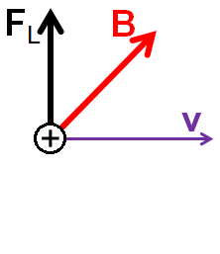
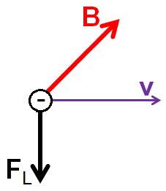
На заряженную частицу q движущуюся со скоростью v
в магнитном поле B действует
сила Лоренца
При изменении знака заряда частицы
изменяется направления силы Лоренца на противоположное

Slide 10
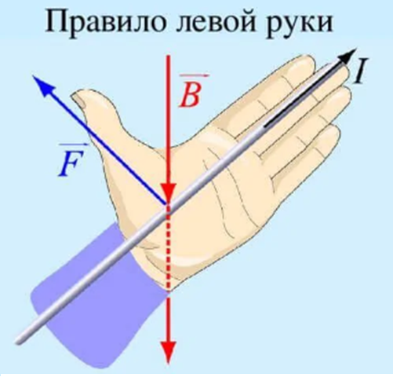
Для определения направления силы Лоренца удобно пользоваться правилом левой руки.
Ладонь необходимо расположить таким образом, чтобы четыре пальца были вытянуты вдоль направления движения заряда, а направление вектору магнитной было перпендикулярно ладони. Большой палец будет указывать направление силы Лоренца, которая действует на положительный заряд.
Если заряд отрицательный, направление силы станет противоположным.

Slide 11
Сила Лоренца не изменяет кинетическую энергию движущейся заряженной частицы,
изменяется только направление её движения
Здесь α – угол между векторами
скорости движения частицы v
и магнитной индукции B
При любой ориентации вектора B сила Лоренца F_{L} всегда перпендикулярен вектору скорости движения зараженной частицы!!!

Slide 12
В случае когда направление магнитного поля B совпадает с направлением движения зараженной частицы v (угол α=0) сила Лоренца действующая на частицу равна нулю F_{L}=0

Slide 13
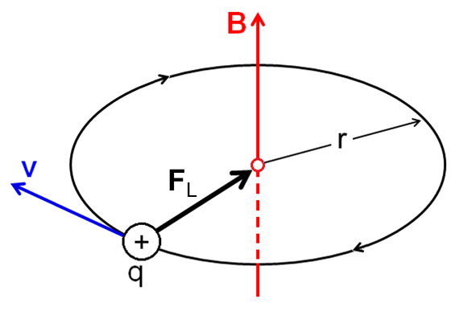
Движение заряженной частицы
в магнитном поле (α=90°)
В однородном магнитном поле (в случае α=90°) вектор B перпендикулярен вектору скорости частицы v и силе Лоренца F.
В этом случае заряженная частица q₊ будет равномерно двигаться по окружности постоянного радиуса r.
Сила Лоренца является центростремительной силой

Slide 14
Если направление магнитного поля B перпендикулярно к направлению движения частицы (угол α=90°), сила Лоренца будет перпендикулярна направлению движения и направлению магнитного поля.
Траектория движения заряженной частицы приобретает форму окружности лежащей в плоскости направления движения частицы и направления вектора силы Лоренца.
Центростремительное
ускорение
В этом случае период обращения частицы T по окружности
не зависит от скорости её движения!!!

Slide 15
Движение заряженной частицы
в магнитном поле (0<α<90°)
Если скорость частицы v имеет составляющую вдоль направления магнитного поля B, то частица в однородном магнитном поле будет двигаться по спирали.

Slide 16
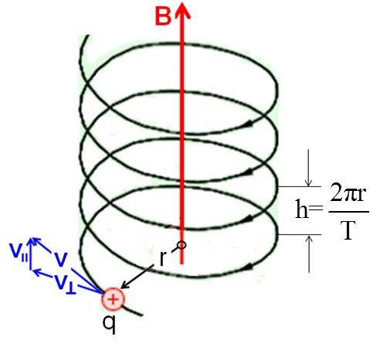
При этом радиус спирали r зависит от модуля перпендикулярной магнитному полю составляющей вектора скорости v┴, а шаг спирали h – от модуля продольной составляющей скорости v||

Slide 17

Если скорость частицы v имеет составляющую вдоль направления магнитного поля v_{ǁ} (0<α<90°), то частица будет двигаться в однородном магнитном поле по спирали. При этом радиус спирали r зависит от модуля перпендикулярной магнитному полю составляющей вектора скорости v┴, а шаг спирали h – от модуля продольной составляющей скорости v||

Slide 18
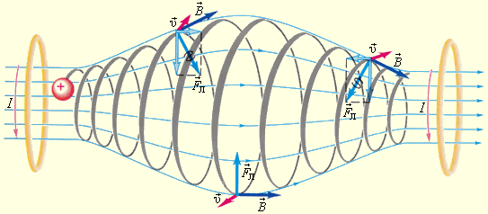
Движение заряженных частиц
в неоднородном магнитном поле
Магнитная «бутылка».
Магнитное поле «бутылки» может быть создано с помощью двух кольцевых магнитов

Slide 19
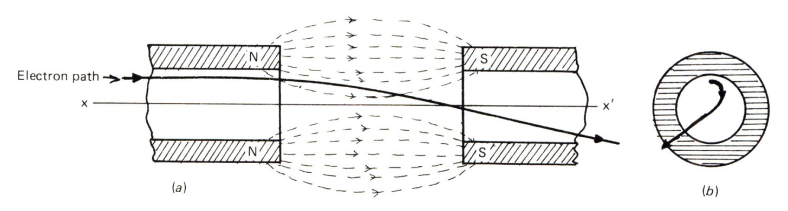
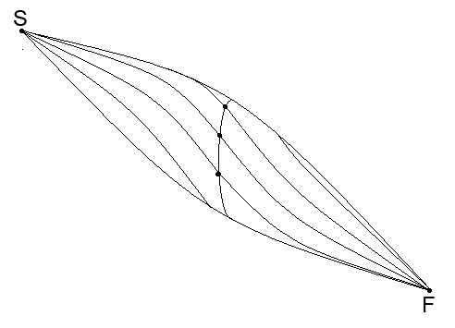
Движение заряженныйхчастиц в неоднородном магнитном поле носит сложный характер. Специальным образом сконструированное неоднородное магнитное поле может фокусировать движущиеся заряженные частици.
(а)-фокусирующее действие магнитного поля на движущийся электрон;
(б)-аксиальное изображение рисунка (а) демонстрирующее
одновременное действие вращения и фокусировки магнитным полем.

Slide 20
Неоднородное магнитной поле
может изменять траектории движения заряженных частиц: сжимать траектории (фокусировать) или наоборот расфокусировать их. Это возможность создания магнитных линз
для движущихся зараженных частиц

Slide 21


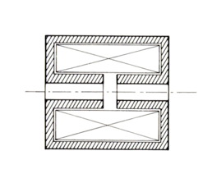
Схемы простейших
магнитных линз

Slide 22
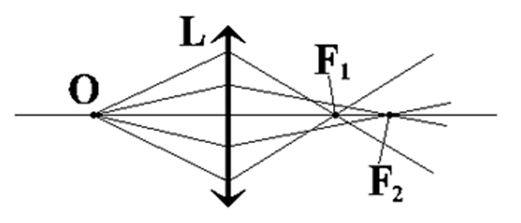
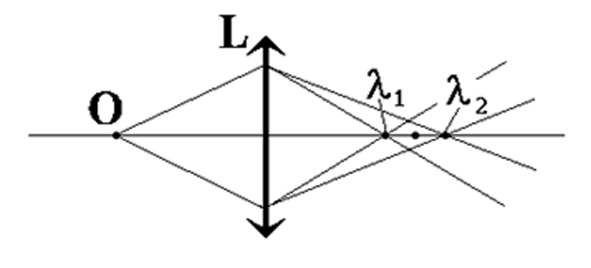
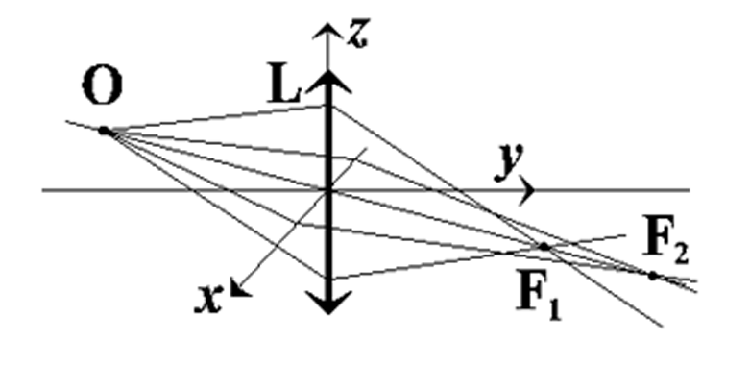
Основные аберрации (ошибки) оптических систем
сферическая аберрация
хроматическая аберрация
астигматизм

Slide 23
История создания электронного микроскопа

Slide 24
Основная причина создания электронных микроскопов
это улучшение
линейного разрешения
Линейное разрешение это минимальное расстояние между двумя точками объекта которые на изображении видны как отдельные точки

Slide 25
Линейное разрешение оптической системы формирующей и передающей изображения ограничено с одной стороны
ошибками системы (аберрацмями),
а с другой дифракцией,
вызывающей размытие изображения
Согласно критерию Рэлея, два точечных источника будут наблюдаться как два отдельных изображения, если главный дифракционный максимум одного изображения совпадает с первым минимумом второго изображения.
Если провал между максимумами дифракционных изображений двух точек меньше 20% (ΔI<20%)
они не будут разрешаться и мы увидим их как одну точку.
Рэлей установил этот критерий для источников одинаковой интенсивности.

Slide 26
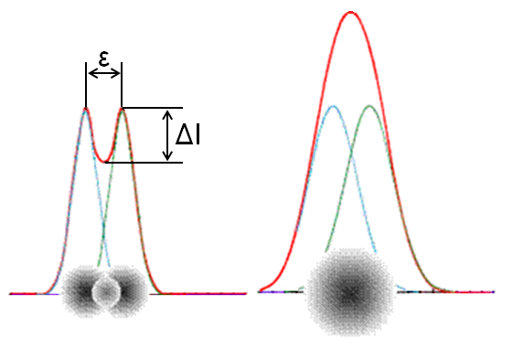
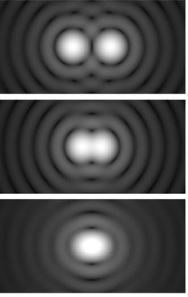
Критерий Релея
Рассмотрим две точки объекта
Если провал между максимумами дифракционных изображений двух точек меньше 20% (ΔI<20%)
они не будут разрешаться и мы увидим их как одна точка

Slide 27
Видимый свет λ ~ 0,4 - 0,7мкм
Электроны с энергией ~100 kV λ ~ 0,04 Å
Отсюда следует, что переход
от видимого света на волны де-Бройля
движущиеся электронов
может улучшить разрешение
по крайней мере на порядок

Slide 28
Созданию
ЭЛЕКТРОННОГО МИКРОСКОПА предшествовала
целая цепь блестящих, фундаментальных открытий

Slide 29
1897 - J.Thomson - открытие катодных лучей, электронов, определение их заряда. Дж.Томпсон получил в 1906 г. Нобелевскую премию по физике «в знак признания его выдающихся заслуг в области теоретических и экспериментальных исследований проводимости электричества в газах».

Slide 30
1924 - L.de-Broglie, открытие волновой природы материи.
Лауреат Нобелевской премии в области физики 1929г

Slide 31
1926 - H.Busch – исследование взаимодействия электронных пучков с магнитными полями,
открытие магнитной фокусировки

Slide 32
1927 - C.Davisson, L.Germer, G.Thomson - экспериментальное открытие явления дифракции электронов.
Нобелевская премия (1937) за экспериментальное подтверждение предсказанных Луи де-Бройлем
волн материи

Slide 33
1928 - H.Bethe –
создание динамической теории
дифракции электронов

Slide 34
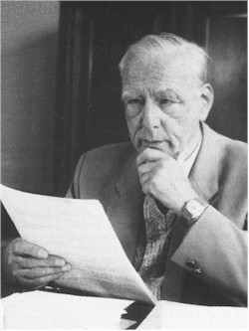
Эрнст Август Руска (1906 - 1988) создатель электронного микроскопа.
Нобелевская премия по физике за 1986 год за фундаментальные работы по электронной оптике и создание первого электронного микроскопа.

Slide 35
Самый первый ЭМ, разработанный Руска и Кноллем в 1931 г., состоял из двух последовательно расположенных магнитных линз и имел 15-кратное увеличение.
Электронный микроскоп Руска нашел применение в самых различных областях науки, в т. ч. при исследовании металлов, вирусов, белковых молекул и других биологических структур
В 1937 г. Руска принимает участие в разработке первого в мире коммерческого массового электронного микроскопа. Этот прибор с разрешающей способностью в 100 ангстремов впервые поступил на рынок в 1939 г.

Slide 36
1931 - M.Knoll, E. Ruska была предложена идея электронного микроскопа
1932 - M. Knoll, E. Ruska создали первый электронный микроскоп
В 1931 году Р. Руденберг получил патент США на просвечивающий электронный микроскоп!!!
Э. Руска за вклад в науку стал лауреатом Нобелевской премии по физике за 1986 год за работы по электронной микроскопии!!!!!!

Slide 37
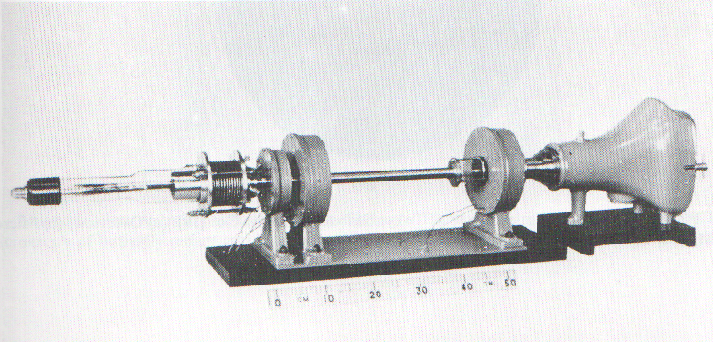
Внешний вид первого электронного микроскопа Э.А. Руска

Slide 38
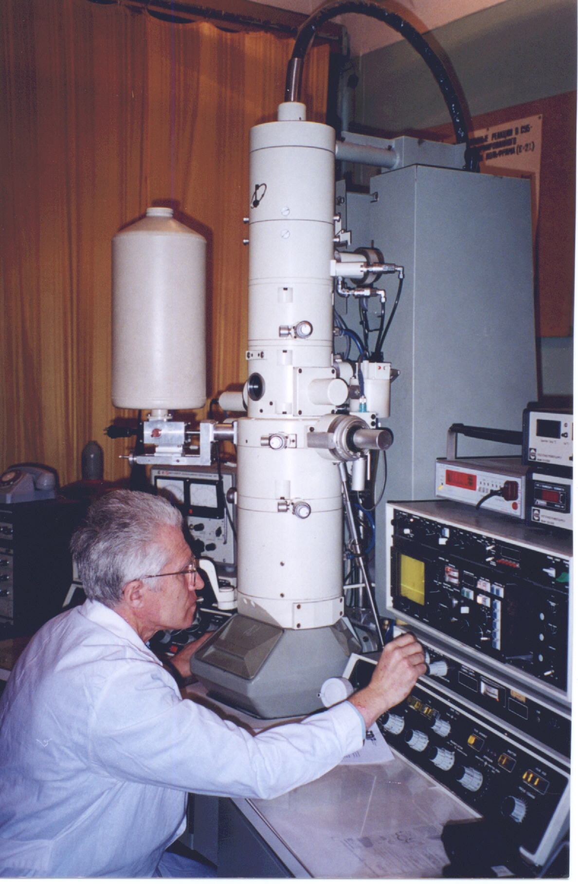
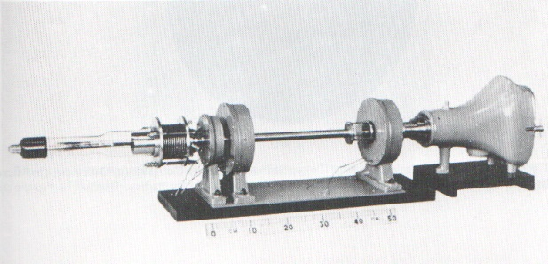
Современный электронный микроскоп
фирмы JEOL (Япония)
JEOL-100CX
Рабочее напряжение 100 kV
ИФТТ РАН

Slide 39
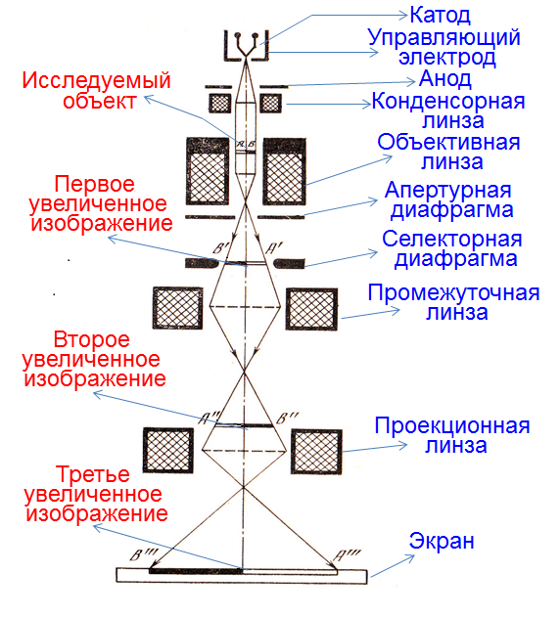
Схема электронного микроскопа

Slide 40
Что мы видим
на экране электронного микроскопа

Slide 41
РАССМОТРИМ ОБЪЕКТ
В ВИДЕ ТОНКОЙ
КРИСТАЛЛИЧЕСКОЙ ПЛАСТИНКИ
Де-Бройлевская длина волны электронов в пучке электронного микроскопа в вакууме задается выражением
В объеме кристаллической решетки за счет распределения электронной плотности ρ(r) формируется электрическое поле V(x,y,z)=V(r). При движении электронов внутри кристалла следует учитывать дополнительное электрическое поле. Тогда выражение, определяющее длину волны электронов λ´ внутри исследуемого объекта примет вид

Slide 42
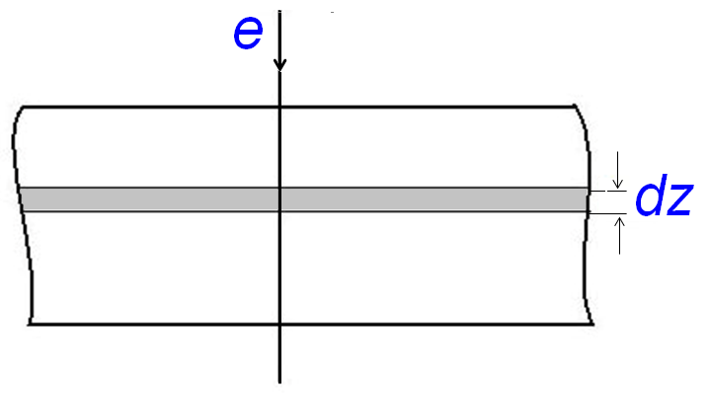
Следовательно дополнительная разность фаз, приобретаемая электронами при прохождении слоя вещества толщиной dz, должна определяться, как
Написанное выражение для изменения фазы можно упростить, учитывая, что E>>V(r)

Slide 43
Введем обозначение
тогда выражение для фазы примет вид
Полная фаза, набегаемая пучком электронов при прохождении всего кристалла толщиной t, будет определяться интегрированием написанного выше выражения по всей толщине кристалла т.е.

Slide 44
Полная фаза, набегаемая пучком электронов при прохождении всего кристалла толщиной t, будет определяться интегрированием написанного выше выражения по всей толщине кристалла т.е.
Таким образом функция φ(x,y) представляет собой проекцию распределения электрического потенциала V(x,y,z) внутри кристалла толщиной t на плоскость (x,y) перпендикулярную направления движения электронов. С другой стороны из электродинамики известно, что электрический потенциал V(x,y,z) связан с распределением электронной плотности в кристаллической решетке уравнением Пуассона

Slide 45
Таким образом функция φ(x,y) представляет собой проекцию распределения электрического потенциала V(x,y,z) внутри кристалла толщиной t на плоскость (x,y) перпендикулярную направления движения электронов.
С другой стороны из электродинамики известно, что электрический потенциал V(x,y,z) связан с распределением электронной плотности в кристаллической решетке уравнением Пуассона

Slide 46
Таким образом на электронномикроскопическом снимке
мы будем фактически видеть проекцию распределения электронной плотности
на плоскость XY

Slide 47
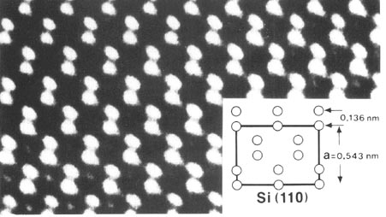
HREM – изображение
проекции монокристалла кремния
на плоскость (110)

Slide 48
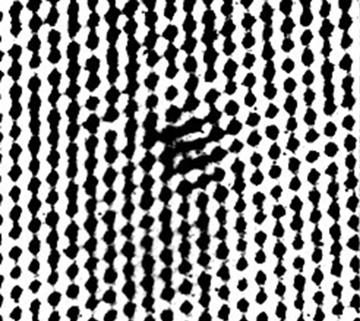
HREM - изображение ядра краевой дислокации
в монокристалле германия

Slide 49
Методы получения
высокого напряжения
применяемые в ЭМ

Slide 50
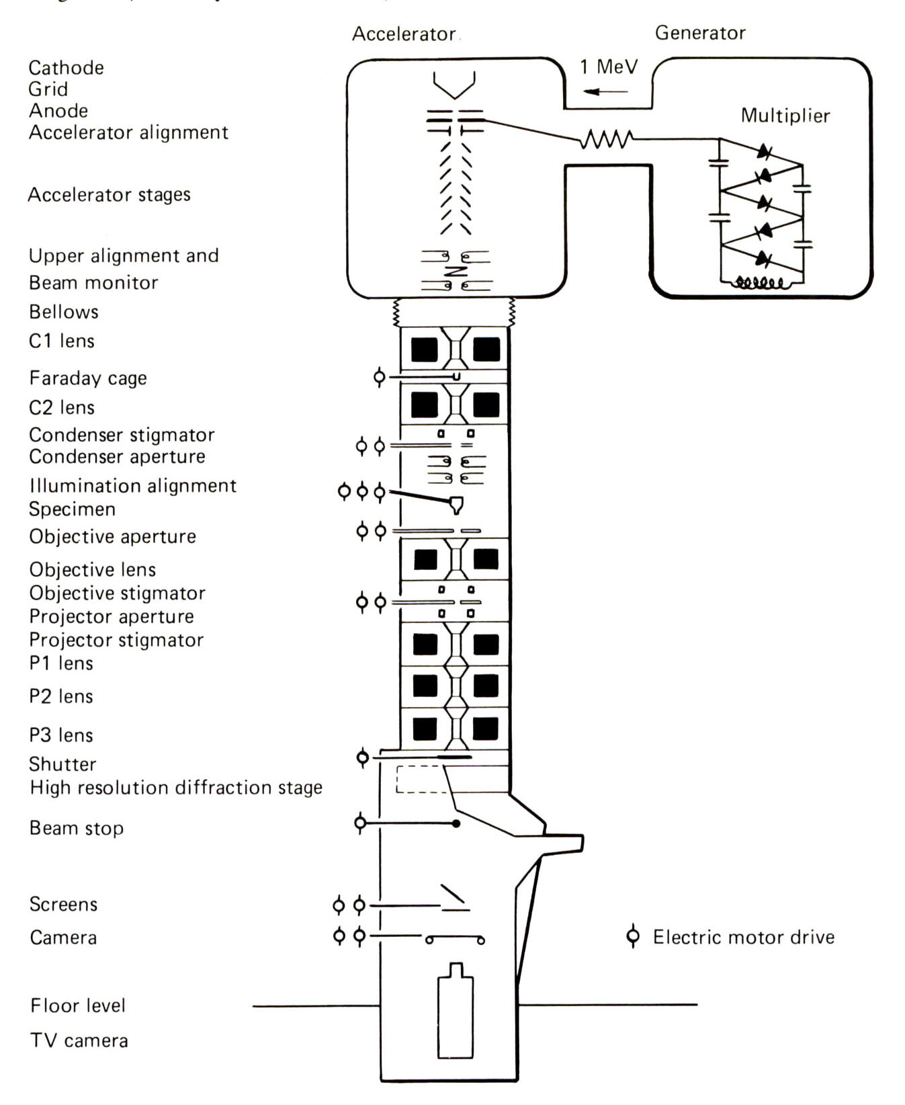
Схематическое изображение
колонны микроскопа
AEI Kratos EM7
и его блока
высоковольтного питания
Генератор высокого напряжения
Кокрофта-Уолтона

Slide 51
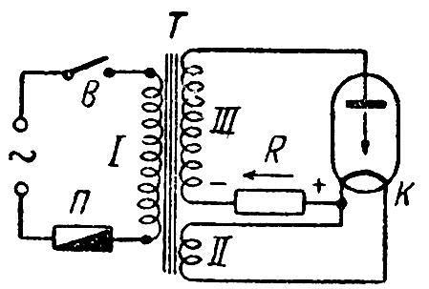
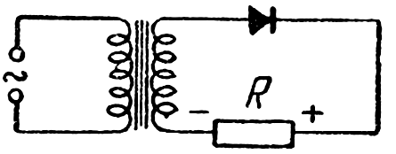
Принципиальная схема
однополупериодного выпрямителя
схема использующая для выпрямления тока кенотрон
схема выпрямителя на полупроводниковом диоде

Slide 52
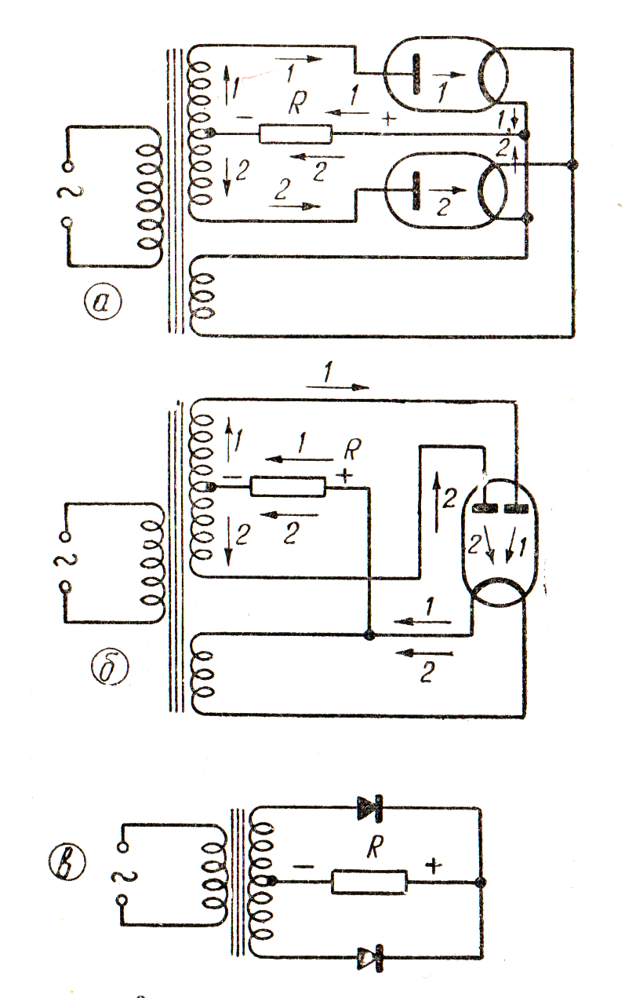
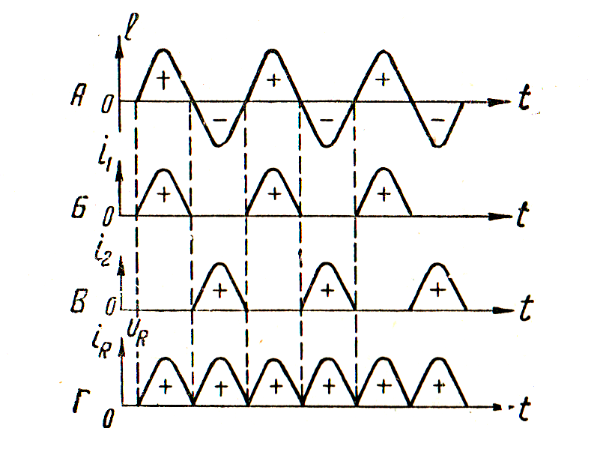
Схемы двухполупериодного выпрямителя
а)-схема с двумя вакуумными диодами;
б)-схема с двойным вакуумным диодом;
в)-двухполупериодная схема с полупроводниковыми диодами

Slide 53
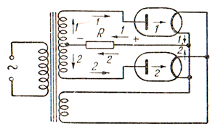
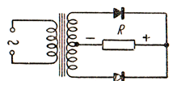
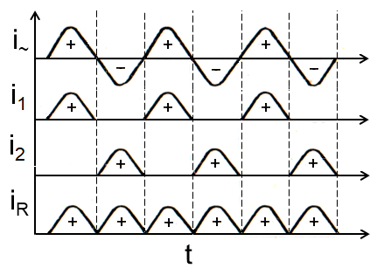
Схемы двухполупериодного выпрямителя

Slide 54
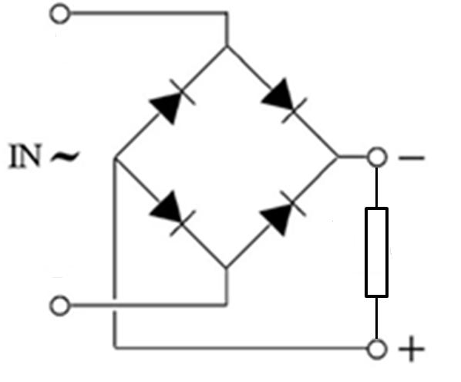
Двухполупериодный выпрямитель мостикового типа

Slide 55
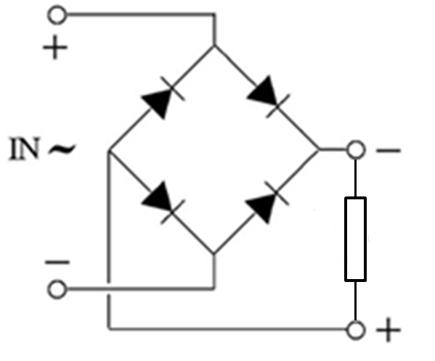
Работа диодов в двух полупериодной схеме выпрямителя при смене знака входного напряжения

Slide 56
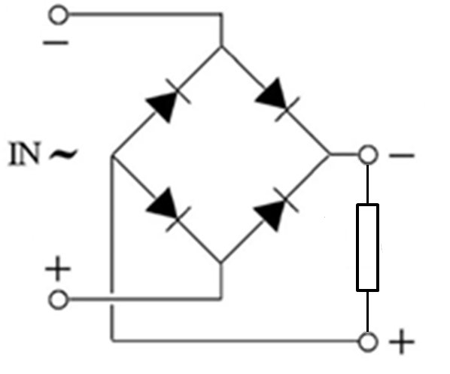
Работа диодов в двух полупериодной схеме выпрямителя при смене знака входного напряжения

Slide 57
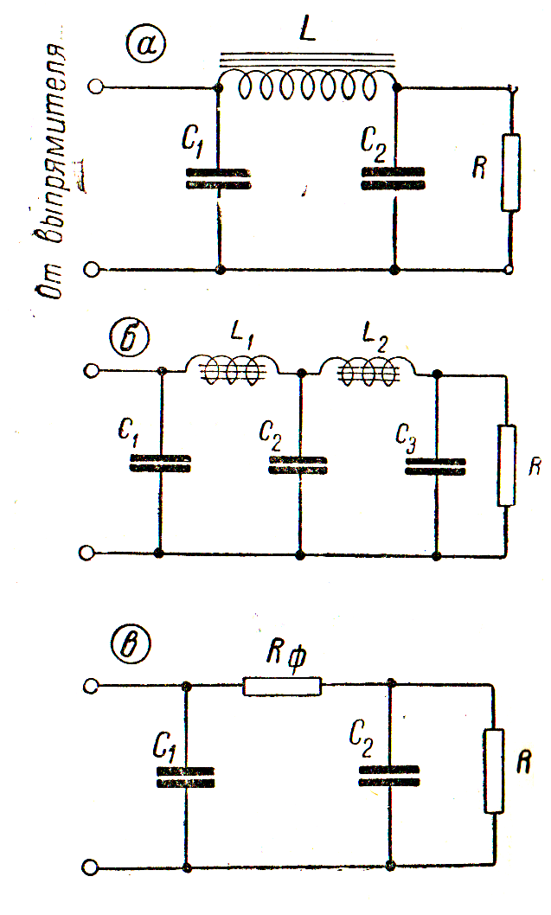
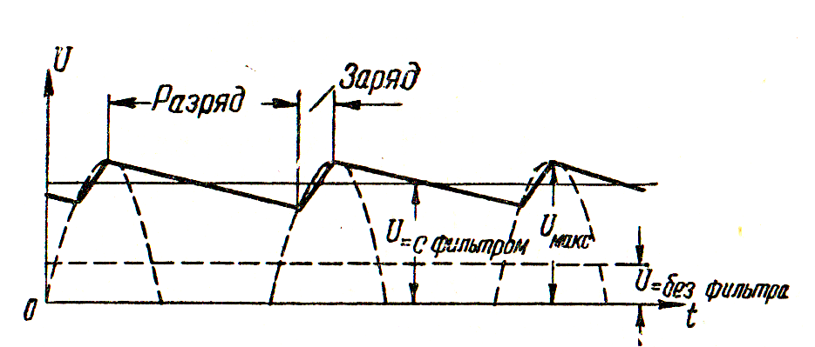
Различные схемы сглаживающих фильтров
Сглаживание пульсаций фильтром

Slide 58
Генератор Кокрофта-Уолтона
Генератор Кокрофта-Уолтона — УМНОЖИТЕЛЬ НАПРЯЖНИЯ, преобразующий переменное или пульсирующее постоянное напряжение в высокое постоянное напряжение. Генератор строится из лестницы конденсаторов и диодов. В отличие от трансформаторных схем такой метод не требует тяжёлого сердечника и серьёзной изоляции, так как напряжения на всех ступенях равны. Используя только конденсаторы и диоды, генераторы такого типа могут преобразовывать относительно низкое напряжение в очень высокое, при этом оказываясь много легче и дешевле по сравнению с трансформаторами. Ещё одним преимуществом является возможность снять напряжение с любой ступени схемы, так же как в многоотводном трансформаторе.

Slide 59
Генераторы Кокрофта-Уолтона применяются во многих областях техники, в частности, в лазерных системах, в источниках высокого напряжения, в системах рентгеновских генераторов излучения, подсветке жидкокристаллических экранов, лампах бегущей волны, ионных насосах, электростатических системах, ионизаторах воздуха, ускорителях частиц, копировальных аппаратах, осциллографах, телевизорах и во многих других устройствах, где необходимо одновременно высокое напряжение и постоянный ток.

Slide 60
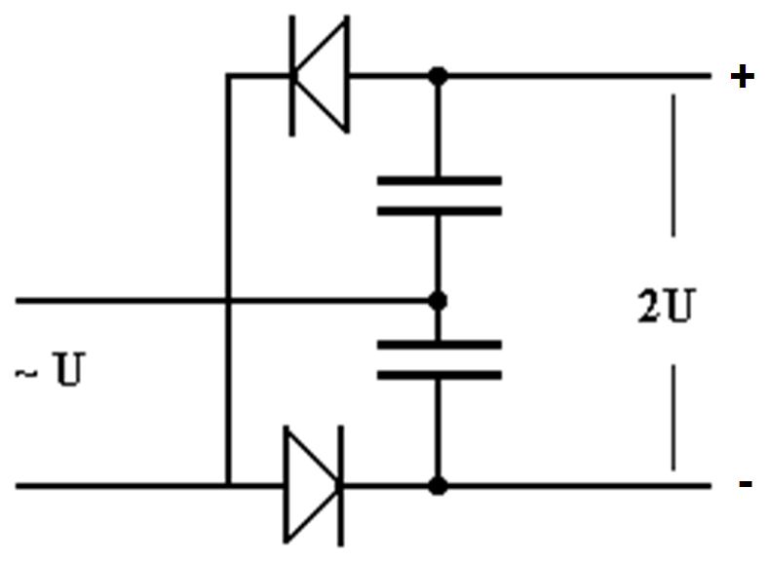
Схема удвоение напряжения

Slide 61
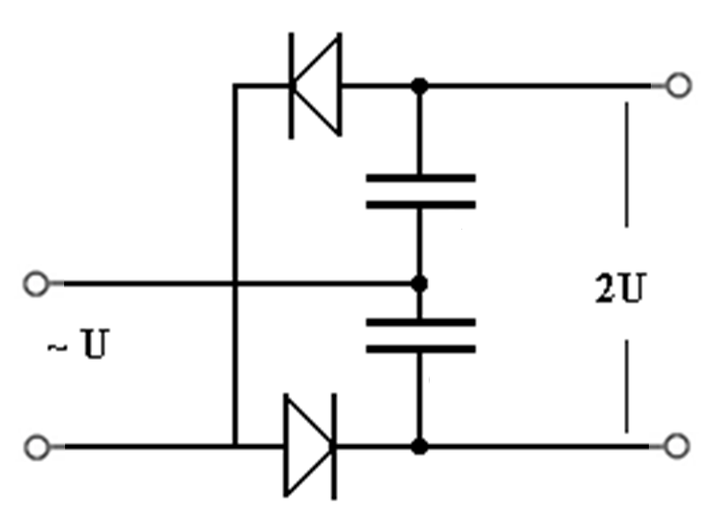
Механизм работы
схемы удвоения напряжения
+
+
-
-
+
-

Slide 62
Механизм работы
схемы удвоения напряжения
+
+
-
+
+
-
-
-

Slide 63
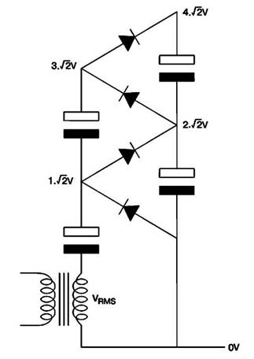
Схема умножения напряжения

Slide 64
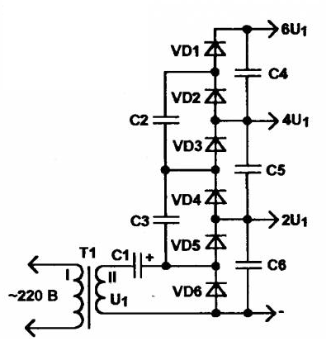

Slide 65
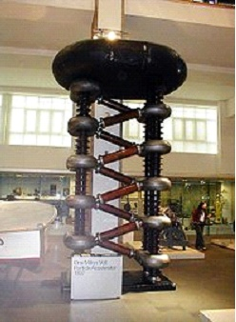
Генератор Кокрофта-Уолтона на напряжение
10⁶ вольт
(миллион вольт)

Slide 68
Таким образом на электронномикроскопическом снимке
мы видим
проекцию распределения электронной плотности
на плоскость проекции

Slide 69
HREM – изображение
проекции монокристалла кремния
на плоскость (110)

Slide 70
Дифракционные механизмы образования изображения
в оптических и электронных системах

Slide 71
Исследования
Аббе, Гюйгенса, Френеля
Показали,
обычная линза при передаче и формировании изображения производит
двойное Фурье преобразование
т.е. является дифракционным прибором!!!

Slide 72
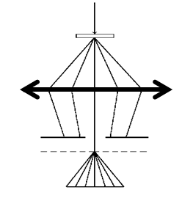
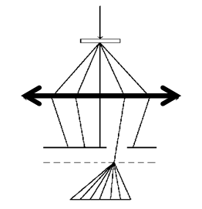
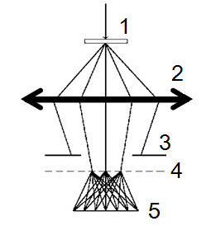
Участие различных дифракционных пучков
в формировании
электронномикроскопического изображения
изображение формируется только за счет нулевого пучка (светлопольное
изображение)
изображение формируется за счет одного из боковых
дифракционных максимумов (темнопольное изображение)
изображение формируется несколькими
дифракционными пучками (высокое разрешение)
      1-образец;
      2-объективная линза;
      3-апертурная диафрагма;
      4-дифракционное изображение объекта в фокальной плоскости линзы;
      5-восстановленное изображение объекта в "плоскости объекта"

Slide 73
В фокальной плоскости линзы формируется Фурье-образ (трансформанта Фурье),
дифракционное изображение объекта,
а в плоскости объекта
(плоскости Гаусса)
образуется увеличенное перевернутое изображение объекта

Slide 74
Оптическая схема
просвечивающего электронного микроскопа

Slide 75
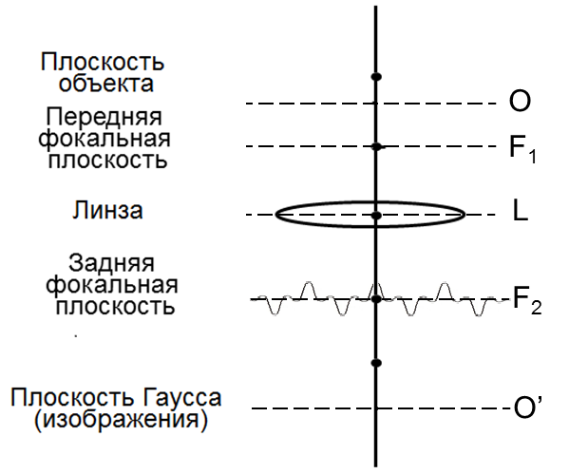
Функция
объекта
Фурье-образ функции объекта f(x)
(трансформана Фурье)
Изображение объекта f(kx)

Slide 76
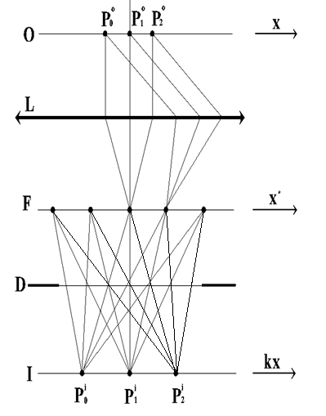
ФОРМИРОВАНИЕ ИЗОБРАЖЕНИЯ
В ОПТИЧЕСКОЙ СИСТЕМЕ
ИНТЕРПРЕТАЦИЯ АББЕ
O - плоскость объекта,
L - линза,
F - задняя фокальная плоскость линзы, где формируется дифракционная картина, названная Аббе "первичным изображением",
D - апертурная диафрагма линзы,
I-плоскость увеличенного вторичного изображения.
Пусть объект описывается функцией q(x,y)
т.е. объект фазовый

Slide 77
Здесь σ-константа взаимодействия;
φ(x,y) - описывает изменение фазы, приобретаемое волной при прохождении через объект в различных его точках.
Функция q(x,y) - носит название трансмиссионной функции объекта.
Будем считать, что фазовый объект достаточно тонкий и, следовательно,
величина фазового сдвига мала,
т.е. φ(x,y)<<1, тогда можно записать

Slide 78
Фурье-образ объекта
формируемый в фокальной плоскости линзы имеет вид
ԛ(x,y) - трасмиссионная функция объекта;
Здесь x*, y*, коорднаты фурье-пространства;
δ(x*,y*) - дельта-функция;
Φ(x*,y*) – фурье - образ фазовой функции φ(x,y)

Slide 79
Рассмотрим идеальную линзу
(аберрации - искажения отсутствуют)
Тонкий фазовый объект
В фокальной плоскости линзы формируется дифракционный
Фурье-образ объекта
Плоскость изображения
Если линза идеальная и искажений нет

Slide 80
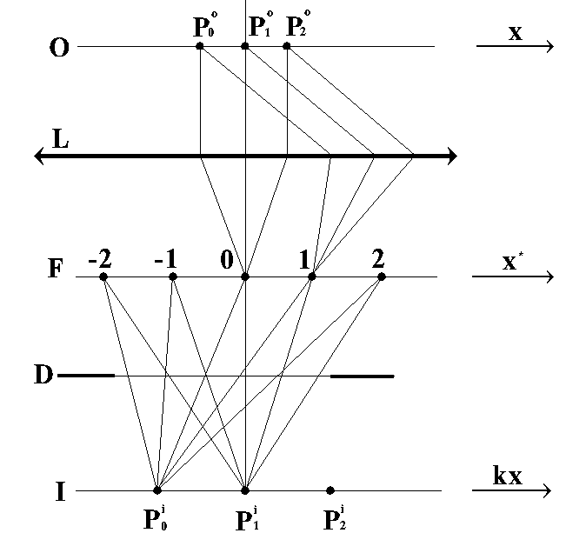
Идеальная линза

Slide 81
Реальная линза
Все ошибки вносимые линзой формируются уже на стадии образования дифракционного изображения Q’(x*, y*)
Исследования Аббе показали, что для учета ошибок линзы дифракционное изображение формируемое в задней фокальной плоскости следует умножить на функцию A(x*,y*)·e^{iχ(x*,y*)}.
Здесь функция A(x*,y*) – описывает амплитудные искажения изображения, а χ(x*,y*) - фазовые

Slide 82
Реальная линза
В фокальной плоскости линзы формируется дифракционный Фурье-образ объекта

Slide 83
Тогда изображение формируемое
в плоскости Гаусса будет иметь вид

Slide 84
Функция S(x,y) – называется
передаточной функцией линзы

Slide 85
φ(x,y)<<1
Передаточная функция оптической системы

Slide 86
АНАЛИЗ ПЕРЕДАТОЧНОЙ ФУНКЦИИ
ЭЛЕКТРОННОГО МИКРОСКОПА
Передаточная функция интегрирует в себе различного рода ошибки оптической системы при передаче и формировании изображения объекта. Любая оптическая система будет вносить искажения, как в амплитуду, так и в фазу проходящей волны. Основными ошибками оптических систем являются дифракционная, сферическая, хроматическая аберрации, ошибки, вносимые расходимостью пучка и дефокусировкой. Исследования Гюйгенса-Френеля показали, что эти ошибки имеют вид
 |  | χA
Сферическая аберрация
Хроматическая аберрация
Ошибка дефокусировки
Дифракционная
ошибка

Slide 87
Значительная часть ошибок линзы связана со сферической аберрацией
Отто Шерцер (1909-1982) немецкий физик-теоретик
Показал, что наибольший вкладвносят две составляющие
сферическая аберрация и дефокусировка.
Тогда зависимость фазовой части ошибок от апертурного угла будет иметь вид

Slide 88
Интересная деталь – дефокусировка ε
может быть как положительной так и отрицательной!!!

Slide 89
Таким образом, подбирая величину дефокусировки,
можно в некоторых пределах скомпенсировать фазовую часть ошибки, связанную со сферической аберрацией, и добиться наилучшего разрешения прибора.
Эта методика и лежит в основе получения высокого разрешения в электронной микроскопии

Slide 90
Фазовый множитель в передаточной функции при определенных значениях дефокусировки мало отличается от -1 в некотором интервале апертурного угла. Если учесть при этом, что апертурная функция A(b) описывает действие апертурной диафрагмы и внутри этой области апертурного угла является константой.
Тогда передаточная функция в этой области апертурного угла S(β,ε)≈ -1 !!!

Slide 91
При определенных значениях величины дефокусировки наблюдается достаточно широкая область значений
апертурного угла ,
где функция sin [χ(β,ε)] ≈ -1
(ввиду близости аргумента ≈π/2),
соответственно в этой же области функция cos [χ(β,ε)] ≈ 0

Slide 92
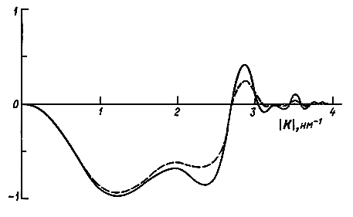
Вид передаточной функции современного 100 кВ электронного микроскопа, характеризуемого сферической аберрацией С_{s}=2,2 мм и расходимостью пучка электронов Δθ=0,9x10⁻³ рад.
На рисунке представлен случаи Шерцеровской фокусировки при
Δf=-110,4 нм

Slide 93
Область дефокусировок, при которых это происходит, получила название по имени автора этого исследования,
дефокусировки Шерцера

Slide 94

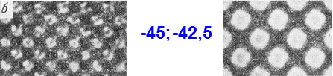




Экспериментальные (левая колонка) и теоретические (правая колонка) изображения структуры кристалла GeNb₉О₂₆ получены при следующих значениях дефокусировки, измеряемой в нанометрах:
Изображение (в) получено при оптимальной дефокусировке
При проведении расчетов расходимость падающего пучка не учитывалась. (Объективная диафрагма принималась равной
2,63 нм⁻¹, а С_{s}=1,8 мм.

Slide 95
Примеры применения
электронной микроскопии
высокого разрешения (HREM)

Slide 96
Изображение решетки кремния вдоль направления <110>. Толщина кристалла 150Å, дефокусировка 1140Å, светлые пятна соответствуют атомным колонкам. Изображение очищено от шума. На врезке показано расположение атомов в элементарной ячейке кремния и приведены некоторые характерные межатомные расстояния.

Slide 97
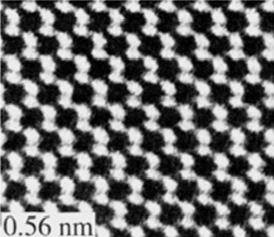
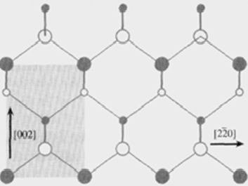

HREM – изображение монокристалла кремния
ЭМ - изображение
Модель решетки
Электронограмма

Slide 98
HREM - изображение ядра краевой дислокации
в монокристалле германия

Slide 99

Двойниковые границы в монокристаллах кремния образующиеся при деформации

Slide 100

Изображение интерфейса шпинель/оливин

Slide 101

Дислокации на гетеропереходе
InAsSb/InAs

Slide 102

Граница зерна в Ge

Slide 103

Преципитаты TiN в α-Fe

Slide 104

HREM - изображение монокристалла Si3N4

Slide 105



HREM изображения
квазикристалл сплава Al-Li-Cu
Ось симметрии
5-ого порядка
Ось симметрии
3-ого порядка
Ось симметрии
2-ого порядка

Slide 106

Изображение структуры монокристалла YBa₂Cu₃O_{6.74}, вдоль направления оси b. На вставке показана проекция модели структуры. Светлые пятна обозначенные O_{x} указывают положения вакансий кислорода.
Р

Slide 107

а
б
в
а)-Взаимодействие 60-градусной дислокации с межзеренной границей в кремнии. [1]+[2] - диссоциировавшая в границе 90-градусная частичная дислокация. [3] -30-градусная частичная дислокация;
б)-Слияние дислокаций [1]+[3], дислокация [2] перемещается в плоскости границы;
в)-Дислокация [1]+[3] диссоциирует в межзеренной границе на закрепленную -[3]-дислокацию и скользящую -[1} дислокацию
б

Slide 108

Испускание двух 30-градусных дислокаций в результате диссоциации закрепленной в межзеренной границе дислокации b_{r}

Slide 109


Высокоразрешающее изображения частички золота, снятые с интервалом 0.5сек. Ось зоны [110] перпендикулярна плоскости рисунка. Наблюдается динамика изменений двойниковой прослойки в средней части кластера
Схема иллюстрирующая модель изменений двойниковой прослойки.

Slide 110

а
б
а)-электронномикроскопическое изображение поверхности (111) золота. Видны ступеньки на поверхности, стрелкой отмечена поверхностная дислокация Шокли; б)-реконструкция области поверхности (110) золота. На врезке в левом верхнем углу показано рассчитанное на ЭВМ соответствующее изображение

Slide 111

ЭМ изображение высокого разрешения поперечного сечения кремния выращенного на сапфировой подложке. Ось <110> решетки кремния параллельна оптической оси микроскопа

Slide 112

Частичка золота диаметром около 6-7 nm
на поверхности углеродной пленки

Slide 113
Особенности дифракционной картины электронов

Slide 114

Особенности дифракции электронов
Радиус сферы
Эвальда

Slide 115

Правила расшифровки электронограмм
Параметр L – константа прибора

Slide 116
R_{hkl}
Электронограмма это неискаженный срез обратной решетки кристалла

Slide 117

Лауэграмма ориентированного монокристалла берилла. Первичный пучок рентгеновских лучей направлен вдоль оси симметрии 2-го порядка.
Каждое пятно Лауэграммы цветное так как получено в полихроматическом излучении.

Slide 118
Основная литература
1. М.Борн,Э.Вольф, Основы оптики,
Москва, Наука, 1970,с.856
2. Дж.Каули, Физика дифракции,
Москва, Мир, 1990,с.432
3. I. Watt, The Principles and Practice of Electron Microscopy, Cambridge University Press,1985,p.303
4. П.Хирш, А.Хови, Р.Николсон, Д.Пэшли, М.Уэлан,
Электронная микроскопия тонких кристаллов,
Москва,Мир,1968,с.574
5. Р.Хейденрайх, Основы просвечивающей электронной микроскопии,
Москва, Мир, 1966,с.472

Slide 119
Дополнительная литература
1. Г.Пейн, Физика колебаний и волн, Москва, Мир, 1979,390
2. Н.И.Калитеевский, Волновая оптика, Москва, Наука, 1971,с.376
3. Дж.Гудмен, Введение в Фурье-оптику, Москва, Мир,1970,с.364
4. Приборы и методы физического металловедения,
под ред. Ф.Вейнберга, Москва, Мир, 1973,Т.1,2
5. Г.Томас, М.Дж.Гориндж Просвечивающая электронная микроскопия материалов Москва,Наука,1983,c.318
6. Дж.Спенс, Экспериментальная электронная микроскопия высокого разрешения, Москва, Наука, 1986,с.320
7. Современная электронная микроскопия в исследовании вещества, Сборник под ред.Б.Б.Звягина, Москва,Наука,1982,с.285
8. Дифракционные и микроскопические методы в материаловедении, Сборник под.ред.С.Амелинкса, Москва,Металлургия,1984,с.502
9. С.Амелинкс Методы прямого наблюдения дислокаций,
Москва,Мир,1968,с.440

Slide 120
Эрнст Август Руска; (1906 - 1988) создатель электронного микроскопа.
Нобелевская премия по физике за 1986 год за фундаментальные работы по электронной оптике и создание первого электронного микроскопа.

Slide 121
Луи де Бройль (1892-1987)
(Луи Виктор Пьер Раймон 7-й герцог Брольи) французский физик-теоретик, один из основоположников квантовой механики. Высказал идею, что поток материальных частиц должен обладать и волновыми свойствами, связанными с их массой и энергией (волны де Бройля) - Нобелевская премия по физике за 1929 год,
член Французской академии наук.

Slide 122

Сэр Джо́зеф Джон То́мсон (1856-1940)) — английский физик. Нобелевская премия по физике 1906 г. «за исследования прохождения электричества через газы». Эти исследования привели к открытию электрона (1897). Исследование потоков ионизированных атомов и молекул, которое привело к открытию стабильных изотопов ²⁰Ne и ²²Ne (1913), а также послужило толчком к развитию масс-спектрометрии.
Член (1884) и президент (1915—1920) Лондонского королевского общества, иностранный член Парижской академии наук, Петербургской академии наук (1913) и почётный член Российской академии наук (1925).

Slide 123

Кли́нтон Джо́зеф Дэ́виссон (1981-1958) американский физик, лауреат Нобелевской премии по физике 1937 года «за экспериментальное открытие дифракции электронов на кристаллах». Член Национальной академии наук США.
К. Дэ́виссон экспериментально подтвердил (1926) предсказанные Луи де Бройлем волны материи. Совместно с Л. Джермером и Д.П. Томсоном они исследовали рассеяние электронов на кристаллах и была обнаружена зависимость интенсивности рассеяния от угла, что фактически указывало на дифракцию электронов на кристаллах. Эти эксперименты блестяще подтвердили существование у микрочастиц волновых свойств.
Впоследствии дифракционные явления обнаружили также для нейтронов, протонов, атомных и молекулярных пучков. Это окончательно послужило доказательством наличия волновых свойств микрочастиц и позволило описывать движение микрочастиц в виде волнового процесса, характеризующегося определенной длиной волны, рассчитываемой по формуле де Бройля.

Slide 124

Э́рнст Ка́рл А́ббе (1840-1905) — немецкий физик, оптик, астроном, изобретатель технологии важных разделов оптико-механической промышленности, автор теории образования изображений в микроскопе.
Эрнст Аббе родился в семье рабочего ткацкой фабрики. Материальная поддержка семьи хозяевами фабрики, помогла ему успешно окончить школу, а затем и гимназию, где он проявил большие способности к физике и математике. В 1857 году Аббе поступил в Йенский университет, где впервые познакомился с оптической мастерской Карла Цейсса, в которой изготавливались приборы и инструменты для университета. После окончания университета в 1861 г. Э.Аббе работал ассистентом, доцентом, профессором в Физическом институте во Франкфурте-на-Майне - читал лекции по различным разделам математики, физики и астрономии. Э.Аббе часто приходилось бывать в мастерских университетского механика Карла Цейсса, где изготавливались оптические микроскопы. Э.Аббе принимал активное участие в разработке и усовершенствовании оптической техники. В 1884 году совместно с учёным-стеклохимиком Отто Шоттом основал в Йене предприятие по производству оптического стекла. После смерти К. Цейса (1888г.) Э. Аббе стал фактическим владельцем фирмы. В 1889 году он создал фондовую организацию — «Карл Цейсс-Штифтунг». Бюст Аббе установлен в актовом зале Йенского университета.

Slide 125

Отто Шерцер (1909 - 1982) немецкий физик-теоретик, внесший значительный вклад в развитие электронной микроскопии.
Шерцер окончил Мюнхенский университ (1927–1931 гг). Шерцер работал на электрическом комбинате со штаб-квартирой в Берлине и Франкфурте-на-Майне .(1932-33 гг) Он проводил исследования в области электронной оптики. В статье 1936 года Шерцер доказал, что сферические и хроматические аберрации диоптрической линзы для электронных лучей невозможно устранить с помощью, в отличие от стеклянных линз. С 1939 по 1945 год Шерцер работал над радаром в исследовательском центре связи Германии. С 1944 по 1945 год Шерцер был руководителем отдела радиолокационных исследований в Исследовательском совете Рейха, который был координирующим агентством в министерстве образования Рейха.

Slide 126

Виллебродом Снеллиусом Лорд Рэлей (1842 – 1919) британский физик и механик, открывший (с Уильямом Рамзаем) газ аргон ( Нобелевская премию по физике в 1904 г). Открыл явление, называемое рассеянием Рэлея, и предсказал существование поверхностных волн, которые также называются волнами Рэлея. Член Лондонского королевского общества (1873), его президент в (1905—1908 гг). Иностранный член Французской академии наук (1910).
Учился в Тринити-колледж и Кембриджском университете(1861-1868 гг), где изучал математику. Его учителями были Э. Раус, Д.Г. Стокс, Д. Максвелл. После смерти Джеймса Максвелла в 1879 году Рэлей стал вторым Кавендишским профессором Кембриджского университета и директором Кавендишской лаборатории; последний пост он занимал до 1884 года. С 1908 по 1919 годы был президентом Кембриджского университета.

Slide 127
Галиле́о Галиле́й (1564-1642)
итальянский физик, механик, астроном, философ, математик, оказавший значительное влияние на науку своего времени.
Он одним из первых использовал телескоп для наблюдения небесных тел и сделал ряд выдающихся астрономических открытий.
Галилей — основатель экспериментальной физики.

Slide 128

Хе́ндрик А́нтон Ло́ренц (1853-1928) нидерландский физик-теоретик. Нобелевская премия по физике, член Нидерландской королевской академии наук и ряда иностранных академий наук.
Основные работы в области электродинамики и оптики. Создал классическую электронную теорию. Получил ряд законов: формула Лоренц-Лоренца; эффект-Зеемана; сокращение Фицджеральда-Лоренца; ввёл понятие о «местном времени»; оформил преобразования Лоренца и пр.).
Работы Лоренца способствовали становлению и развитию идей специальной теории относительности и квантовой механик.

Slide 131
i~ i₁ i₂ i_{R} t i₁+i₂

Slide 132


Slide 133

На заряженную частицу q движущуюся со скоростью v в магнитном поле B действует сила Лоренца F_{L}
При изменении знака заряда q частицы изменяется направления силы Лоренца на противоположное

Slide 134

АНАЛИЗ ПЕРЕДАТОЧНОЙ ФУНКЦИИ
ЭЛЕКТРОННОГО МИКРОСКОПА
Зависимость амплитудной части разрешения микроскопа от апертурного угла
Значительная часть ошибок линзы связана со сферической аберрацией
Зависимость фазовой части ошибок от апертурного угла

Slide 135
АНАЛИЗ ПЕРЕДАТОЧНОЙ ФУНКЦИИ
ЭЛЕКТРОННОГО МИКРОСКОПА
Зависимость амплитудной части разрешения микроскопа от апертурного угла

Slide 136
Анализ передаточной функции показывает, что при определенных значениях величины дефокусировки, на зависимости наблюдается достаточно широкая область значений апертурного угла ,
где функция sin [χ(β,ε)] ≈ -1
(ввиду близости аргумента ≈π/2),
соответственно в этой же области функция cos [χ(β,ε)] ≈ 0

